Slide 1
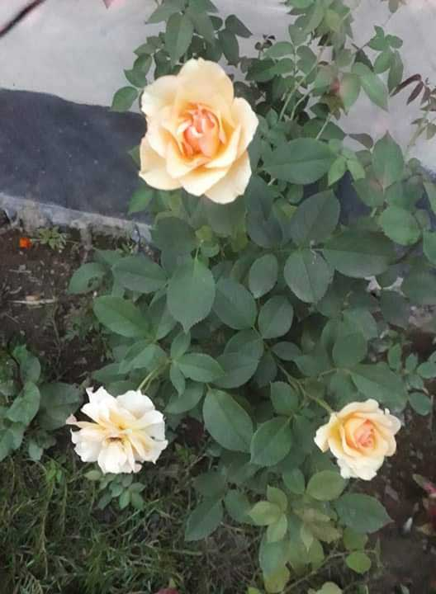
স্বাগতম

Slide 2
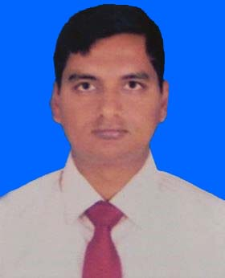
পরিচিতি
শিক্ষক পরিচিতি
নুর হোসেন
সহকারি শিক্ষক
তানৈক্যপাড়া সরকারি প্রা: বিদ্যালয়
মাটিরাঙ্গা,
খাগড়াছড়ি পার্বত্য জেলা।
পাঠ পরিচিতি
শ্রেণি- চতুর্থ।
বিষয় -বাংলাদেশ ও বিশ্ব পরিচয়।
অধ্যায় - ৩ (বাংলাদেশের ক্ষুদ্র নৃ-গোষ্টী)।
পাঠ শিরোনাম- সাঁওতাল
পৃষ্টা- ১৪

Slide 3
শিখনফল
২.৩.১ - বাংলাদেশের বিভিন্ন ক্ষুদ্র নৃ-জনগোষ্ঠীর নাম বলতে পারবে।
২.৩.২ -চাকমা,মারমা,সাঁওতাল ও মণিপুরিদের সংস্কৃতি
(পোশাক,খাদ্য,ও উৎসব ইত্যাদি) বর্ণনা করতে পারবে।

Slide 4
এসো একটি ভিডিও দেখি ।
শিক্ষার্থীরা ভেবে বলত ছবিতে তোমরা কি দেখেছো?
তোমরা সঠিক বলেছ , আমরা ছবিতে সাওতাল ক্ষুদ্র নৃ-গোষ্ঠীর একটি নৃত্য দেখেছি।

Slide 5
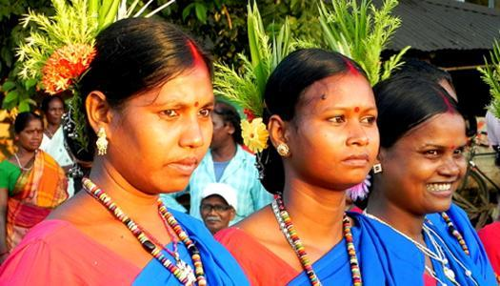
আজ আমরা শুনব, পড়ব ও জানবো বাংলাদেশের অন্যতম ক্ষুদ্র নৃ-গোষ্ঠী…….
সাওতাল সম্পর্কে।

Slide 6
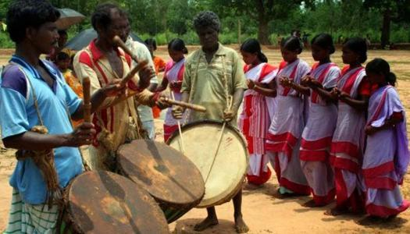
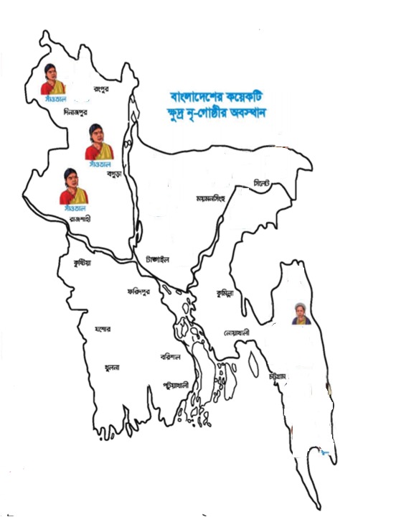
বাংলাদেশের দিনাজপুর, রাজশাহী, নওগাঁ, চাপাইনবাবগঞ্জ, নাটোর, রংপুর ও বগূড়া জেলায় সাঁওতালরা বসবাস করেন।

Slide 7
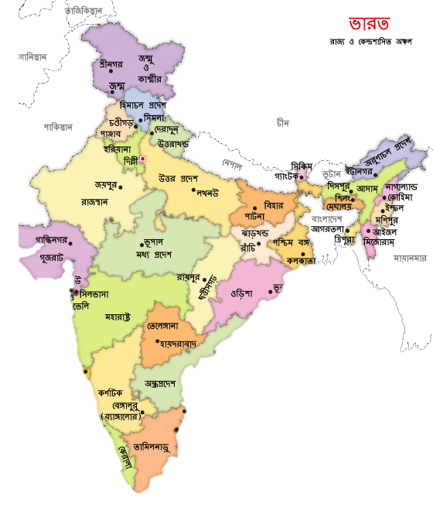
এছাড়াও সাঁওতালদের বড় একটি অংশ ভারতে বাস করেন।

Slide 8
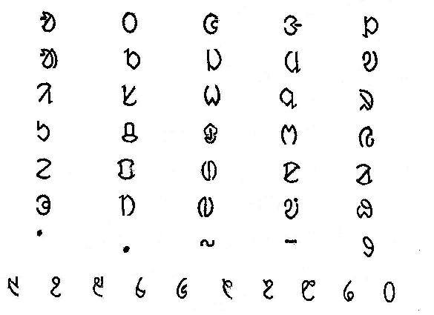
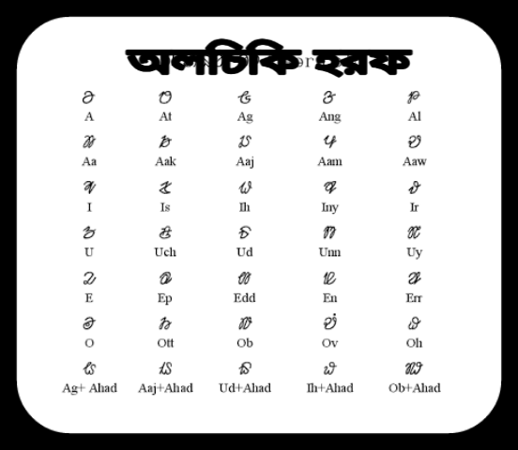
জীবন ধারা
সাঁওতালদের নিজস্ব ভাষা ।

Slide 9
ভাত তাদেঁর প্রধান খাদ্য।

Slide 10
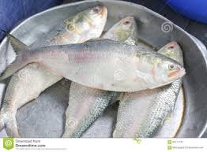
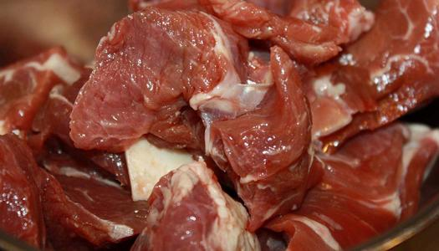
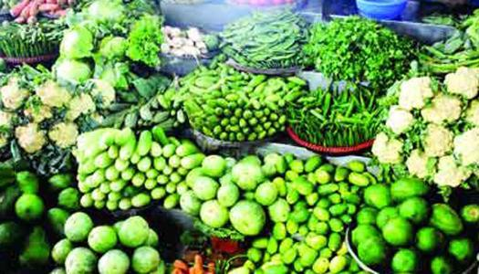
মাছ
মাংস
সবজি
এছাড়া তাঁরা মাছ, মাংস ও সবজির পাশাপাশি

Slide 11
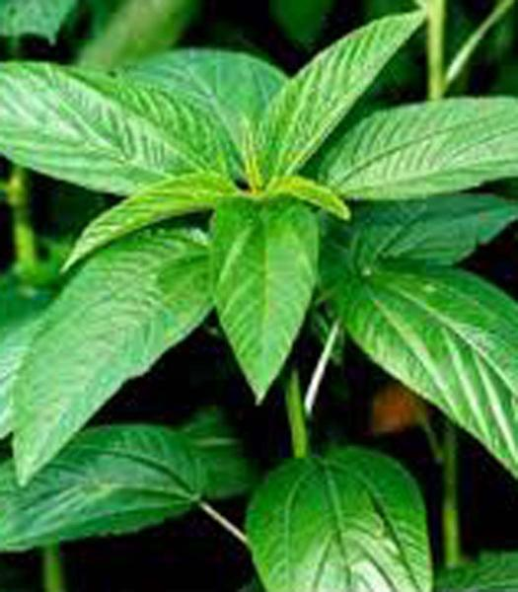
“নালিতা” নামের এক ধরনের খাবার খান যা পাটগাছের পাতা দিয়ে রান্না করা হয়।

Slide 12
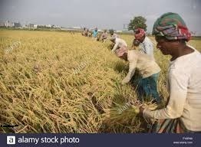
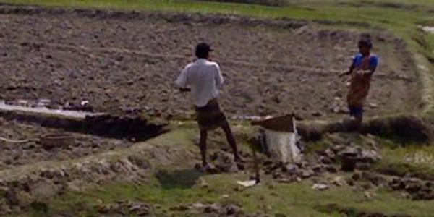
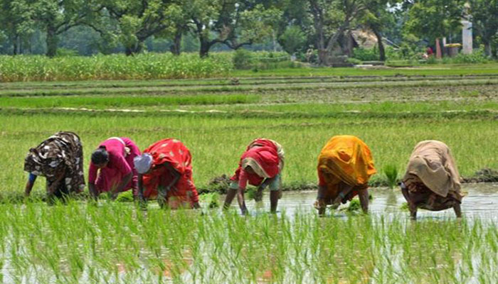
বর্তমানে কৃষি তাঁদের প্রধান পেশা।

Slide 13
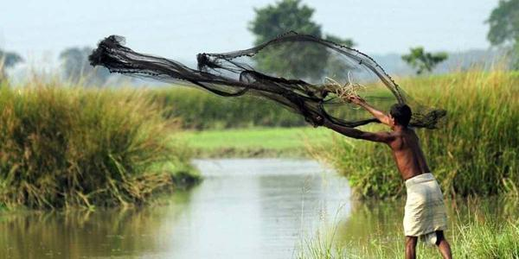
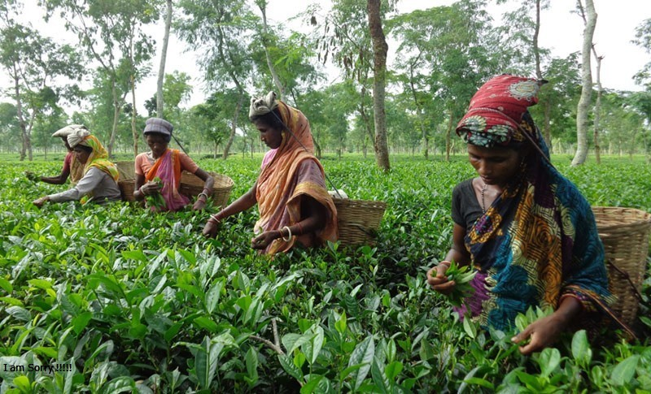
এছাড়াও মাছ ধরা, চা বাগানের কাজ

Slide 14
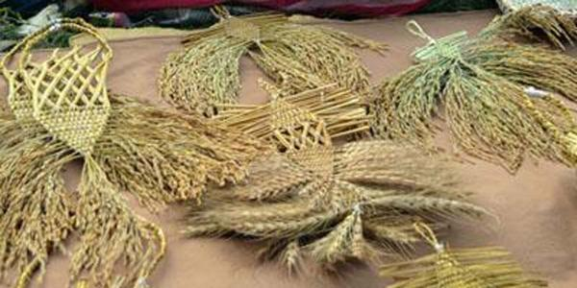
কুটির শিল্পসহ আরো নানা কাজ করে থাকেন।

Slide 15
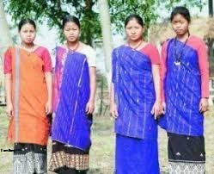
সাঁওতাল মেয়েরা দুই খন্ড কাপড় পড়েন। উপরের অংশকে বলা হয় “ পানচি” এবং নিচের অংশকে বলা হয় “ পাড়হাট”।

Slide 16
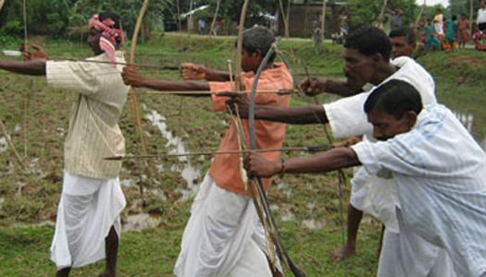
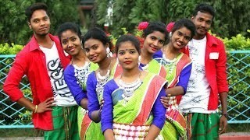
ছেলেরা আগে ধুতি পরতেন। বর্তমানে গেঞ্জি ও শার্ট, লুঙ্গি পরেন।

Slide 17
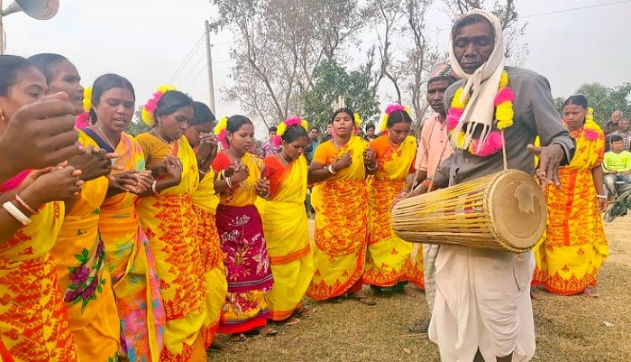
উৎসব
সাঁওতালরা উৎসব প্রিয়। সাঁওতালদের ৫টি প্রধান উৎসব রয়েছে।

Slide 18
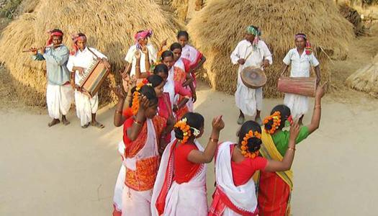
সোহরায় উৎসব
বছরের প্রথম ফসল তোলার উৎসবকে “সোহরায় উৎসব” বলে।

Slide 19
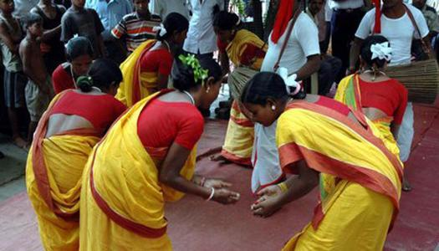
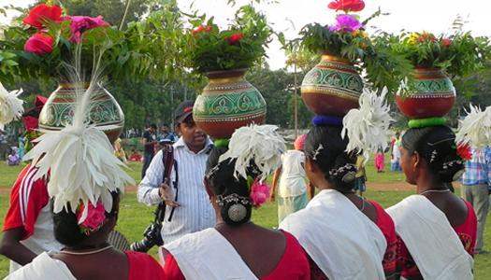
মাঘ সিম
“মাঘ সিম” হলো ঘর বানানোর জন্য বন থেকে খড় কুড়ানোর উৎসব।

Slide 20
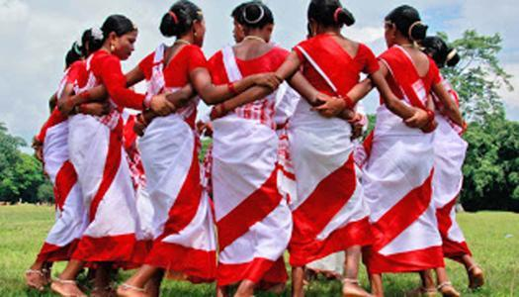
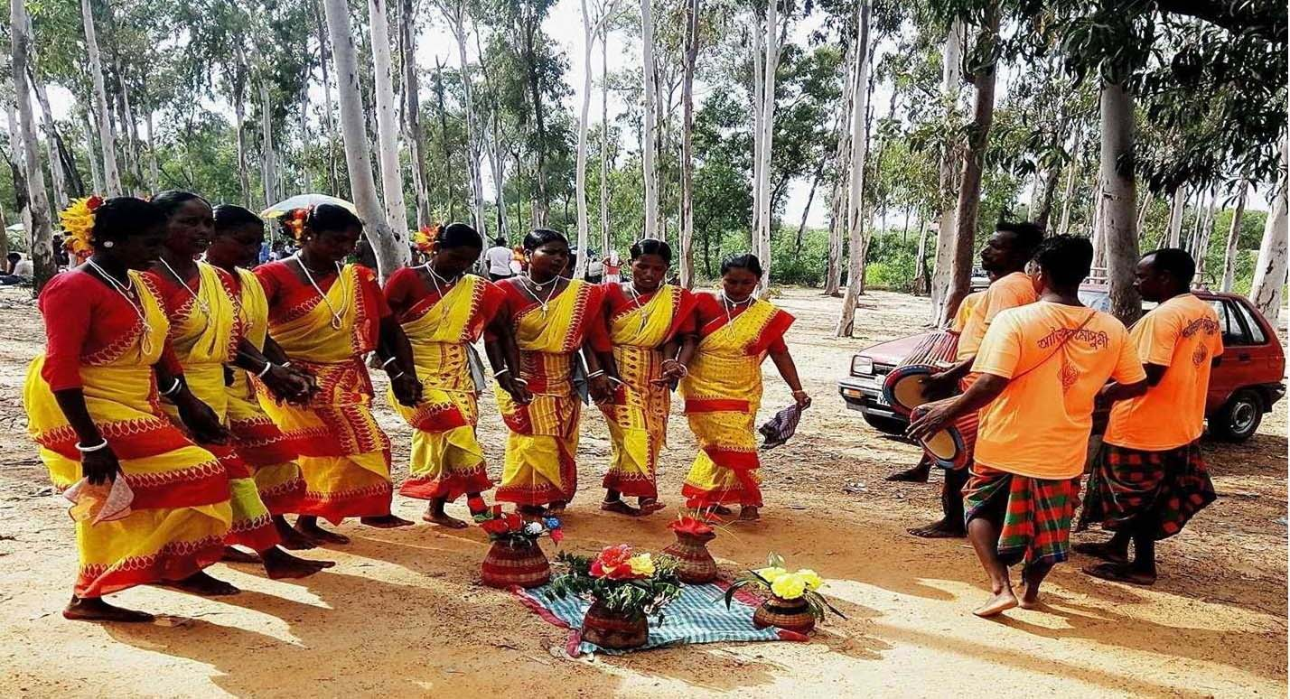
ফাল্গুন উৎসব
বসন্তের প্রথম দিনের উৎসব “ ফাল্গুন” উৎসব।

Slide 21
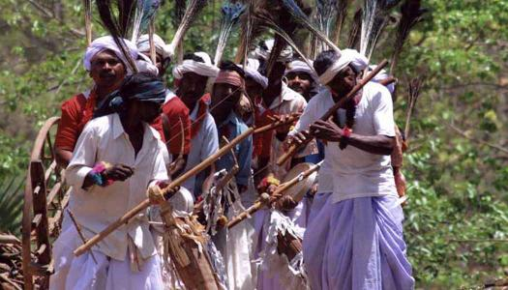
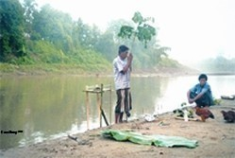
এর কংসিম
আষাঢ় মাসে সাঁওতালরা প্রত্যেক পরিবার থেকে একটি মুরগি এন পূজা দেওয়া হয় এই উৎসবের নামা “এর কংসিম”।

Slide 22
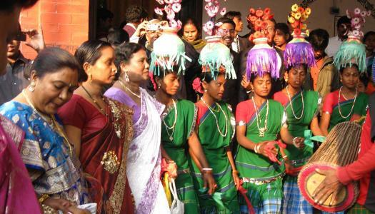
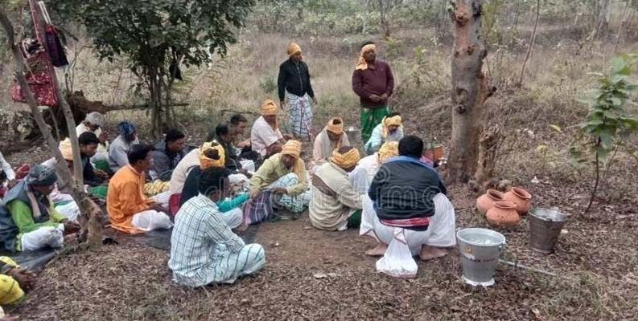
হাড়িয়ার সিম
ফসলের জন্য বারোয়ারি ভাগ দেওয়া হয় “হাড়িয়ার সিম” উৎসবে।

Slide 23
শিক্ষকের আদর্শ পাঠ ।
তোমার বইয়ের ১4 পৃষ্টা খুলো।

Slide 24
একক কাজ
পাঠ্য বই সংযোগ
তোমরা পাঠ্যবইয়ের
১4 পৃষ্ঠা বের কর এবং নির্ধারিত অংশটুকু ৫ মিনিট নিরবে পড়।

Slide 25
 নিচের প্রশ্ন গুলো উত্তর লেখ।
১। সাঁওতালদের প্রধান খাবারের নাম কী?
২। সাঁওতালদের ৩টি পেশার নাম লেখ?
৩। সাঁওতালদের প্রধান উৎসব কয়টি?

Slide 26
উত্তর গুলো যাচাই করি
১। সাঁওতালদের প্রধান খাবারের নাম কী?
উত্তর : সাঁওতালদের প্রধান খাবারের নাম “ভাত”।
২। সাঁওতালদের ৩টি পেশার নাম লেখ?
উত্তর : সাঁওতালদের ৩টি পেশার নাম হলো- কৃষি, জেলে, কুটির শিল্প।
৩। সাঁওতালদের প্রধান উৎসব কয়টি?
উত্তর : সাঁওতালদের প্রধান উৎসব ৫টি।

Slide 27
জোড়ায় কাজ
জোড়ায় আলোচনা করে সাঁওতাল জনগোষ্ঠীর সাথে চাকমা ও মারামা জনগোষ্ঠীর জীবনযাত্রার সাথে ৩টি পার্থক্য লেখ।

Slide 28
উত্তর গুলো যাচাই করি
 সাঁওতাল জনগোষ্ঠীর সাথে চাকমা ও মারামা জনগোষ্ঠীর সাথে ৩টি পার্থক্য হলো-
১। চাকমা ও মারমারা বাশেঁর তৈরি “টঙ” ঘরে বস-বাস করে, কিন্তু সাঁওতাল ঘরে সমতলে ছনের বা টিনের ঘরে বস-বাস করে।
২। চাকমা ও মারমারা “জুম” কৃষি পদ্ধতিতে চাষাবাদ করে, কিন্তু সাঁওতালরা সনাতন ও আধুনিক কৃষি পদ্ধতিতে চাষাবাদ করেন।
৩। চাকমা ও মারমা ক্ষুদ্র নৃ-গোষ্ঠীর লোকেরা পার্বত্য এলাকায় বস-বাস করে, কিন্তু সাঁওতালরা সমতল ভূমিতে বস-বাস করেন।

Slide 29
জোড়ায় আলোচনা করে সাঁওতাল জনগোষ্ঠীর জীবন সম্পর্কে যা জেনেছ তা নিচের ছকে দেওয়া থে ৩টি শিরোনোমে লেখ।
ভাষা | খাদ্য | পেশা
১। | ১। | ১।
২। | ২। | ২।

Slide 30
উত্তর গুলো যাচাই করি
ভাষা | খাদ্য | পেশা
১। সাঁওতালদের নিজস্ব ভাষা আছে। | ১। ভাত | ১। কৃষি
২। সাঁওতালদের নিজস্ব বর্ণমালা আছে। | ২। মাছ | ২। জেলে
৩। | ৩। মাংস ও সবজি | ৩। চা-শ্রমিক, ‍কুটির শিল্প।

Slide 31
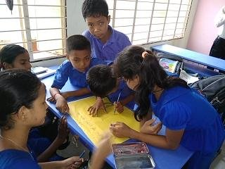
দলীয় কাজ
দলে আলোচনা নিচের ছকটি পূরণ কর।
জীবন যাত্রা | পোশাক | উৎসব
১। | ১। | ১।
২। | ২। | ২।

Slide 32
উত্তর গুলো যাচাই করি
জীবন যাত্রা | পোশাক | উৎসব
১। কৃষি | ১। মহিলাদের “পানচি” এবং “পাড়হাট”। | ১। মাঘ সিম, হাড়িয়ার সিম, এর কংসিম উৎসব
২। জেলে | ২। পুরুষদের ধুতি, গেঞ্জি, শার্ট ও লুঙ্গি। | ২। সোহরায় উৎসব
৩। চা-শ্রমিক, ‍কুটির শিল্প। |  | ৩। ফাল্গুন উৎসব

Slide 33
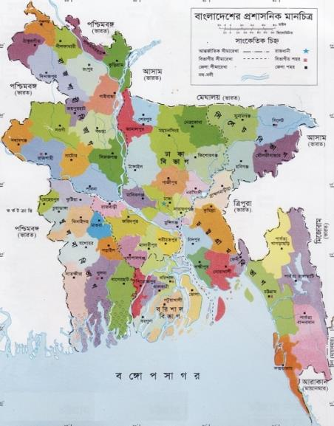
দলে আলোচনা বাংলাদেশের মানচিত্রে কোথায় কোথায় সাঁওতাল ক্ষুদ্র নৃ-গোষ্ঠী বস-বাস করেন তা চিহ্নিত কর।
বাংলাদেশের কোন কোন জেলায় সাঁওতাল জনগোষ্ঠী বাস করে চিহ্নিত কর।

Slide 34
উত্তর যাচাই করি
রংপুর
দিনাজপুর
রাজশাহী
বগুড়া
চাপাইনবাবগঞ্জ
নওগাঁ

Slide 35
মুল্যায়ন
সঠিক উত্তরের পাশে টিক ( ✓) চিহ্ন দাও।
১। সাঁওতালদের উৎসব কোনটি?
ক) সাঙগ্রাই খ) হাড়িয়ার সিম
গ) বিঝু ঘ) লাবরে।লিতা” কী?
২। সাঁওতালদের একটি বড় অংশ ……. বাস করেন?
ক) চীন খ) নেপাল
গ) পাকিস্তান ঙ) ভারত

Slide 36
উত্তর গুলো যাচাই করি
সঠিক উত্তরের পাশে টিক ( ✓) চিহ্ন দাও।
১। সাঁওতালদের উৎসব কোনটি?
ক) সাঙগ্রাই খ) হাড়িয়ার সিম
গ) বিঝু ঘ) লাবরে।লিতা” কী?
২। সাঁওতালদের একটি বড় অংশ ……. বাস করেন?
ক) চীন খ) নেপাল
গ) পাকিস্তান ঙ) ভারত

Slide 37
নিচের প্রশ্নগুলোর উত্তর লেখ।
১। বাংলাদেশের কোন কোন অঞ্চলে সাঁওতাল ক্ষুদ্র নৃ-গোষ্ঠী বাস করেনন?
২। “নালিতা” কী?
৩। সাঁওতালদের প্রধান ৫টি উৎসবের নাম লেখ।

Slide 38
উত্তর গুলো যাচাই করি
১। বাংলাদেশের কোন কোন অঞ্চলে সাঁওতাল ক্ষুদ্র নৃ-গোষ্ঠী বাস করেন?
উত্তর : বাংলাদেশের দিনাজপুর, রাজশাহী, নওগাঁ, চাপাইনবাবগঞ্জ, নাটোর, রংপুর ও বগূড়া জেলায় সাঁওতালরা বসবাস করেন।
২। “নালিতা” কী?
উত্তর : “নালিতা” হলো এক ধরনের খাবার খান যা পাটগাছের পাতা দিয়ে রান্না করা হয়।
৩। সাঁওতালদের প্রধান ৫টি উৎসবের নাম লেখ।
উত্তর : সাঁওতালদের প্রধান ৫টি উৎসবের নাম হলো- মাঘ সিম, সোহরায় উৎসব, এর কংসিম, ফাল্গুন, এবং হাড়িয়ার সিম।

Slide 39
বাড়ির কাজ
১। তোমার জীবনের সাথে সাঁওতাল ক্ষুদ্র নৃ-গোষ্ঠীর জীবন ধারার ২টি মিল খুজেঁ বের করে লেখ।
২। তোমার জীবনের সাথে সাঁওতাল ক্ষুদ্র নৃ-গোষ্ঠীর খাদ্যাবাসের সাথে ৩টি মিল খুজেঁ বের করে লেখ।
৩। বাংলাদেশের সাঁওতাল ক্ষুদ্র নৃ-গোষ্ঠী সম্পর্কে ৫টি বাক্য লেখ।

Slide 40
ধন্যবাদ
সবাইকে।

